Slide 1
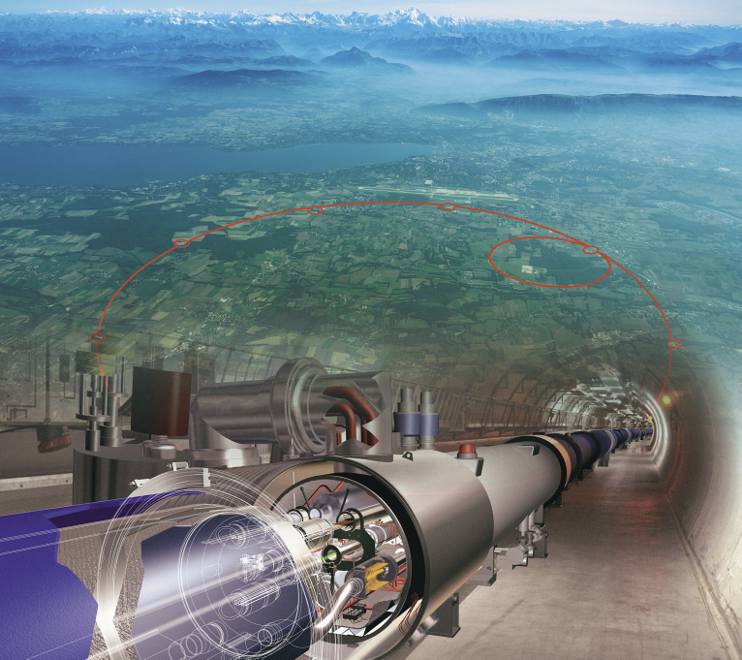
Le modèle standard
de la physique des particules
Historique
Physique des hautes énergies
La matière
Les interactions fondamentales
Le boson de Higgs
Stéphane Perriès
IPN Lyon
13/11/2014

Slide 2
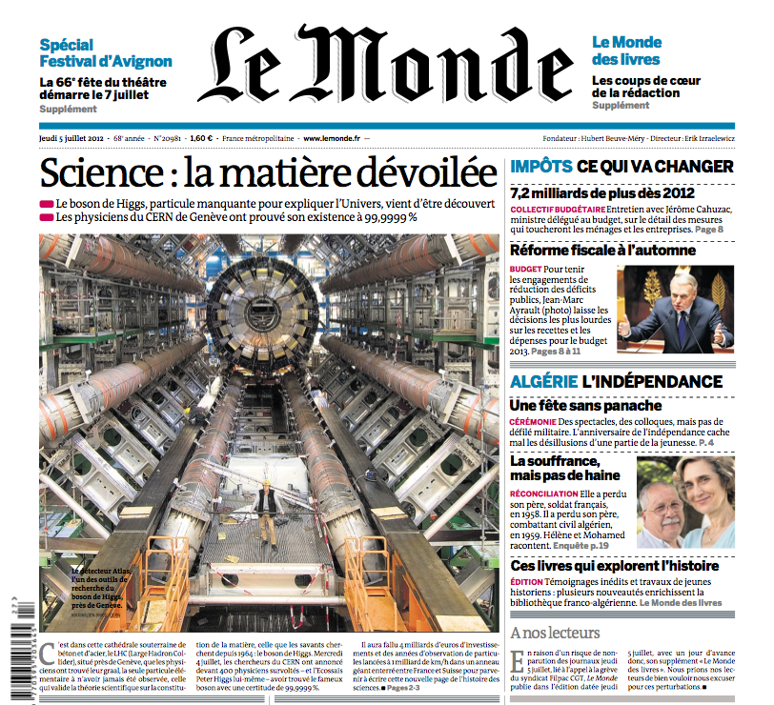
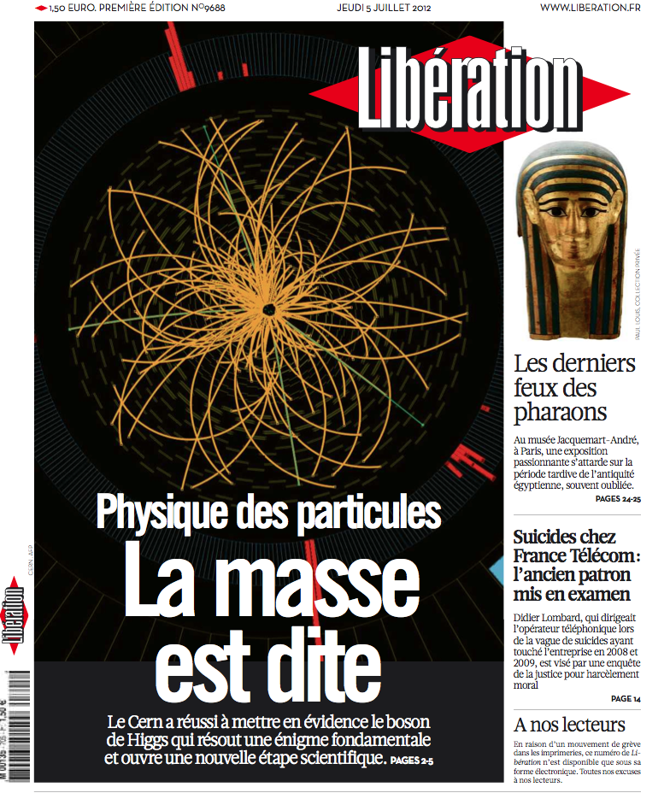
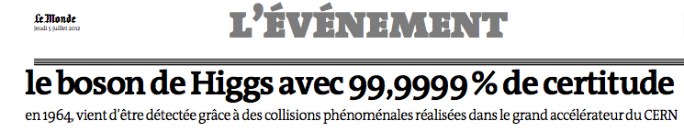
CERN 4 juillet 2012

Slide 3
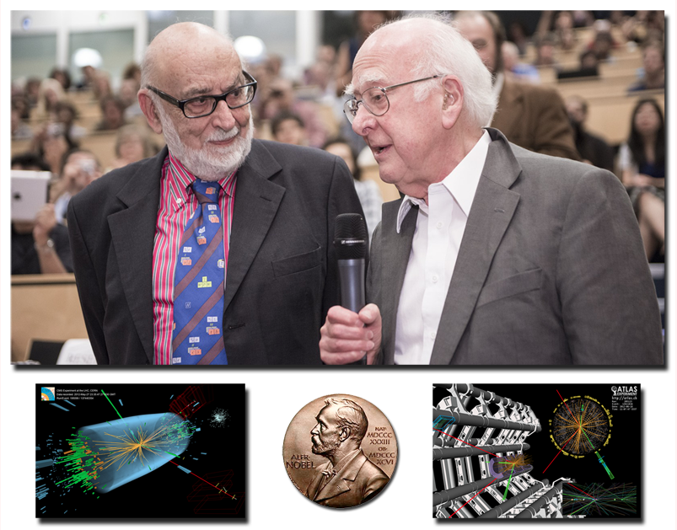
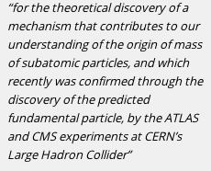
Prix nobel de physique 2013

Slide 4
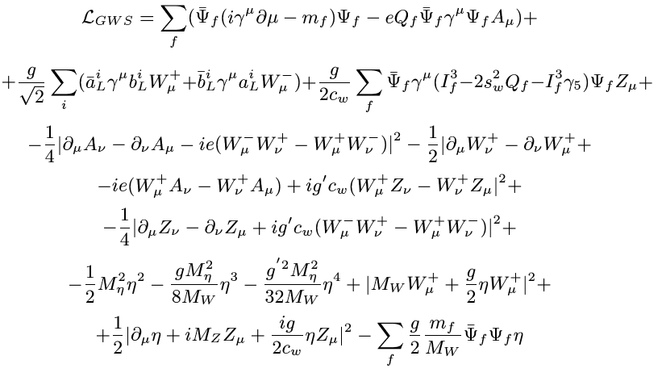
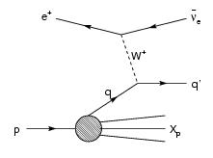
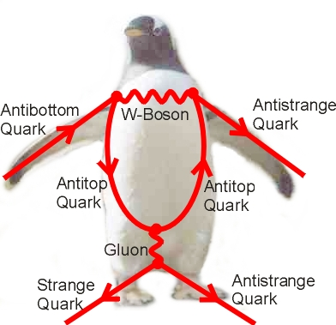
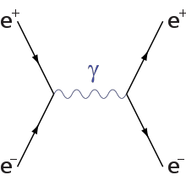
Point de vue théorique

Slide 5
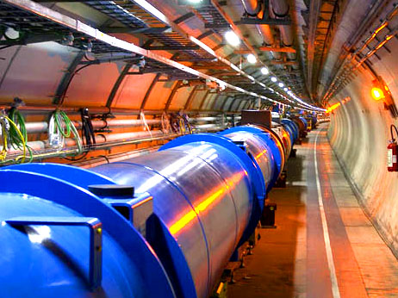
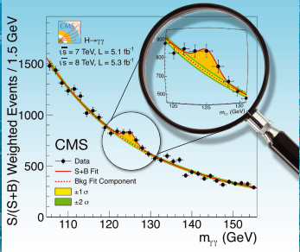
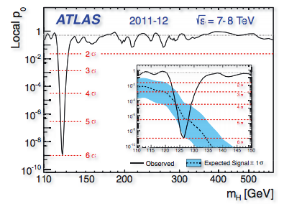
Point de vue expérimental

Slide 6
Physique des particules
Etude des constituants (élémentaires) de la matière
Etude interactions (forces) qui s’exercent entre ces constituants
Discipline qui a vu le jour il y environ 1 siècle avec l’avènement de la théorie de la relativité restreinte (Einstein 1905) et de la mécanique quantique (Planck) → Théorie quantique des champs
Expérimentalement deux grandes périodes :
  Utilisation des rayons cosmiques → 1930-1960
  Production de particules avec des accélérateurs 1960→ aujourd’hui
Succession de découvertes expérimentales et prédictions/avancement théorique

Slide 7
1- Historique:
La quête des constituants élémentaires de la matière

Slide 8
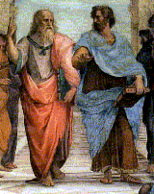
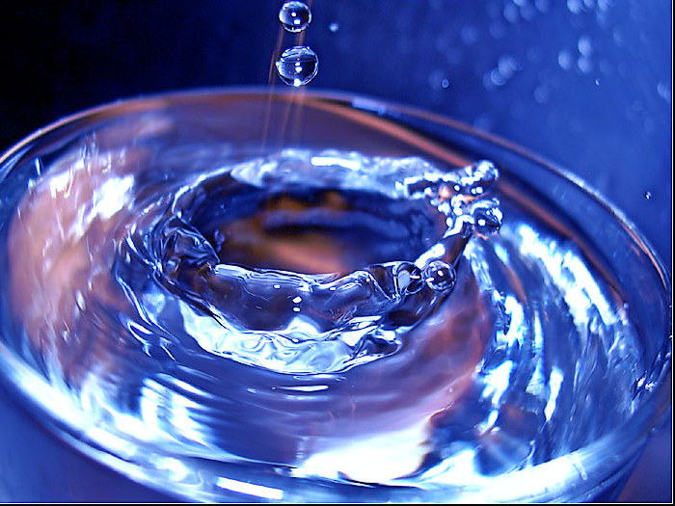
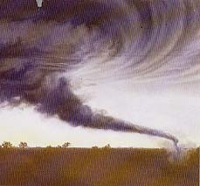
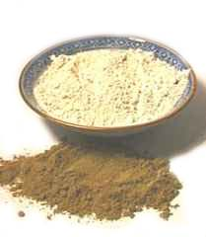
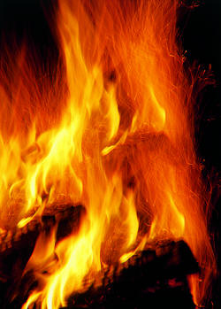
L’antiquité
eau
état liquide
air
état gazeux
terre
état solide
feu
chaleur
L’intuition de Démocrite (400 av JC) : « Toute chose est faite de petits grains incassables et de vide : ATOMOS »
capables de se combiner entre eux pour expliquer la diversité des substances que l'on rencontre dans la nature
Notes:
La notion d’atome restera oubliée jusqu’en 1647 : Pierre Gassendi

Slide 9
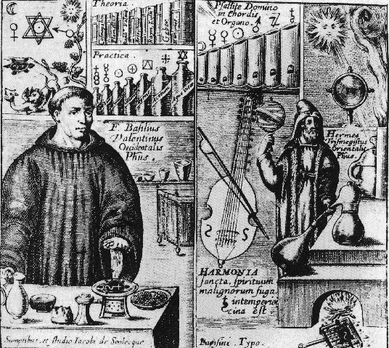
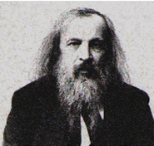
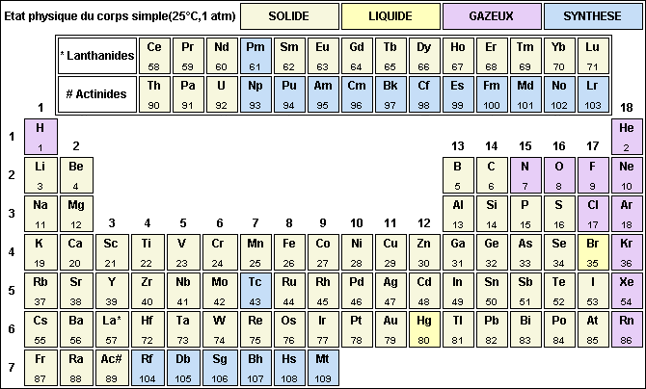
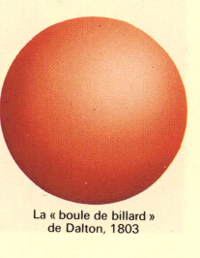
Moyen-age : Les alchimistes
éléments de contrôle
(sel, soufre, mercure) et métaux
XIX siècle : Mendeleïev classe les
éléments, chaque élément à son type
d’atome
XVIII siècle : Les chimistes (Boyle, Cavendish, Lavoisier) et la renaissance de l’hypothèse atomique (Dalton): l’eau, l’air, le sel sont composites.

Slide 10
La quête des constituants élémentaires
100
éléments chimiques
particules subatomiques
soufre, sel, mercure
Nombre de constituants élémentaires
10
quarks et leptons
terre, air, feu, eau
électron, proton
1
-1000
0
1000
1500
1800
1900
1950
1980
2000
Notes:
What is the World Made of? Why do so many things in this world share the same characteristics?
People have come to realize that the matter of the world is made from a few fundamental building blocks of nature.
The word "fundamental" is key here. By fundamental building blocks we mean objects that are simple and structureless -- not made of anything smaller.
Even in ancient times, people sought to organize the world around them into fundamental elements, such as earth, air, fire, and water.
Because it appeared small, solid, and dense, scientists originally thought that the nucleus was fundamental. Later, they discovered that it was made of protons (p⁺), which are positively charged, and neutrons (n), which have no charge.
So, then, are protons and neutrons fundamental?

Slide 11
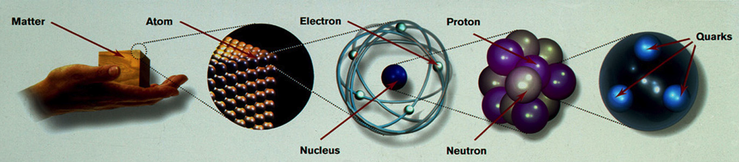
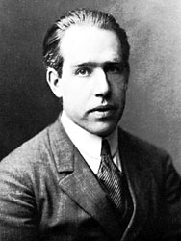
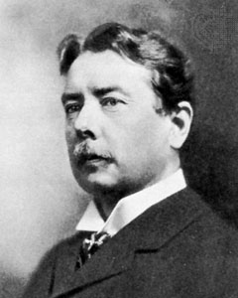
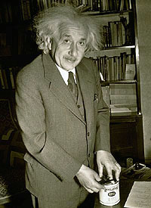
Le XXème siècle
XX siècle: La physique moderne devient mathématique : mécanique quantique et mécanique relativiste… constituants ultimes ?
Depuis le début du XX^{éme} siécle :
23 prix Nobel pour la physique des particules
12/11/14
11

Slide 12
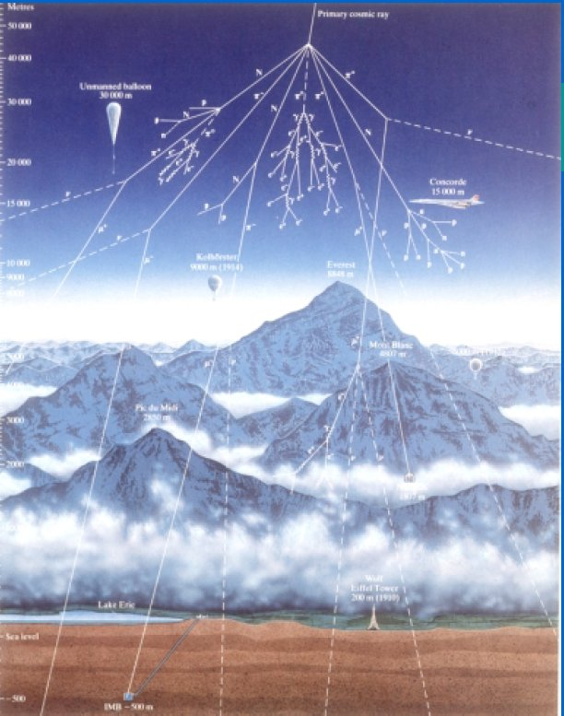
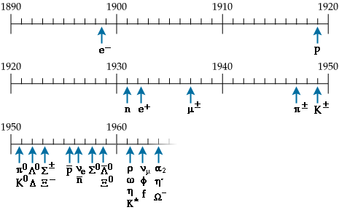
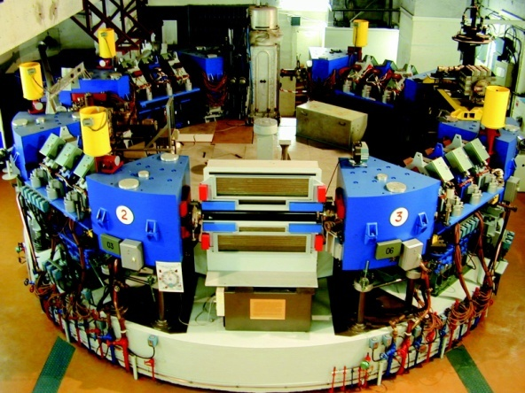
Trop de nouvelles particules…
Avec l’arrivée des accélérateurs (années ~1950) on trouve beaucoup (trop) de nouvelles particules . On est revenu à Mendeleïev.
Il doit y avoir des symétries/propriétés permettant de décrire ensemble
ces particules ou une sous structure? (modèle des quarks fin des ~1960)

Slide 13
La quête des constituants élémentaires
100
éléments chimiques
particules subatomiques
soufre, sel, mercure
Nombre de constituants élémentaires
10
quarks et leptons
terre, air, feu, eau
électron, proton
1
-1000
0
1000
1500
1800
1900
1950
1980
2000
Notes:
What is the World Made of? Why do so many things in this world share the same characteristics?
People have come to realize that the matter of the world is made from a few fundamental building blocks of nature.
The word "fundamental" is key here. By fundamental building blocks we mean objects that are simple and structureless -- not made of anything smaller.
Even in ancient times, people sought to organize the world around them into fundamental elements, such as earth, air, fire, and water.
Because it appeared small, solid, and dense, scientists originally thought that the nucleus was fundamental. Later, they discovered that it was made of protons (p⁺), which are positively charged, and neutrons (n), which have no charge.
So, then, are protons and neutrons fundamental?

Slide 14
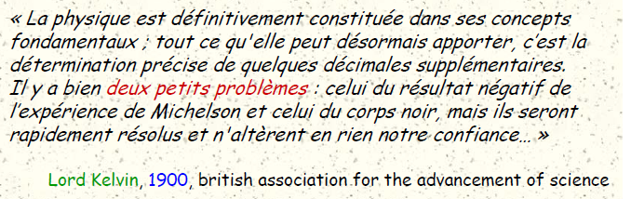
Lois fondamentales de la physique < 1900
Lois de la gravité : Newton (1687)
Electromagnétisme de Maxwell (1872)
Lois de thermodynamique : Carnot, Kelvin (~1850)
Michelson → théorie de la relativité restreinte Einstein (1905)
Corps noir → Mécanique quantique Planck (1900)

Slide 15
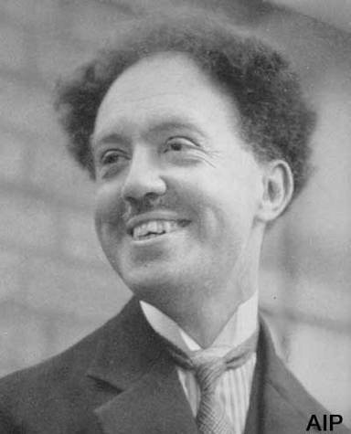
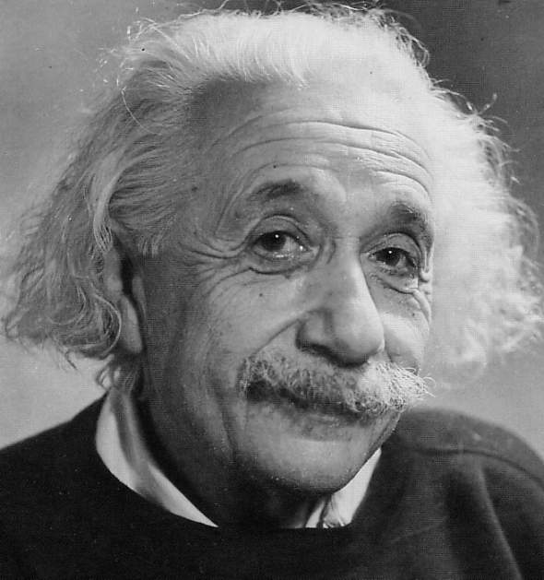
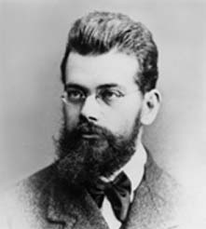
Physique des hautes énergies
Les hautes énergies permettent de
Sonder la matière à petite échelle
Dualité
onde-corpuscule
Louis De Broglie
Créer de nouvelles particules à grande masse
Relativité restreinte
Albert Einstein
Physique statistique
Ludwig Boltzmann
Etudier les très hautes températures

Slide 16
Physique des hautes énergies
Les hautes énergies permettent de
Sonder la matière à petite échelle
Dualité
onde-corpuscule
Louis De Broglie
m
10⁻¹⁰m
10⁻¹⁴m
< 10⁻¹⁸m
( e : < 10⁻¹⁸m)
p,n : 10⁻¹⁵m

Slide 17
Physique des hautes énergies
Les hautes énergies permettent de
Créer de nouvelles particules à grande masse
Relativité restreinte
Albert Einstein
Equivalence masse-énergie (1905)
Cette relation n’est valable que pour des objets au repos.
Equation plus générale : E² = p²c² + m²c⁴ (p = impulsion)
On peut exprimer une masse en unité d’énergie via M=E/c² et l’exprimer en électron-volt.
On utilise les multiples de l’eV : keV, MeV, GeV, TeV, PeV, …
Unité naturelle de la physique des particules pour les énergies et les masses : GeV

Slide 18
Physique des hautes énergies
Les hautes énergies permettent de
Physique statistique
Ludwig Boltzmann
Etudier les très hautes températures

Slide 19
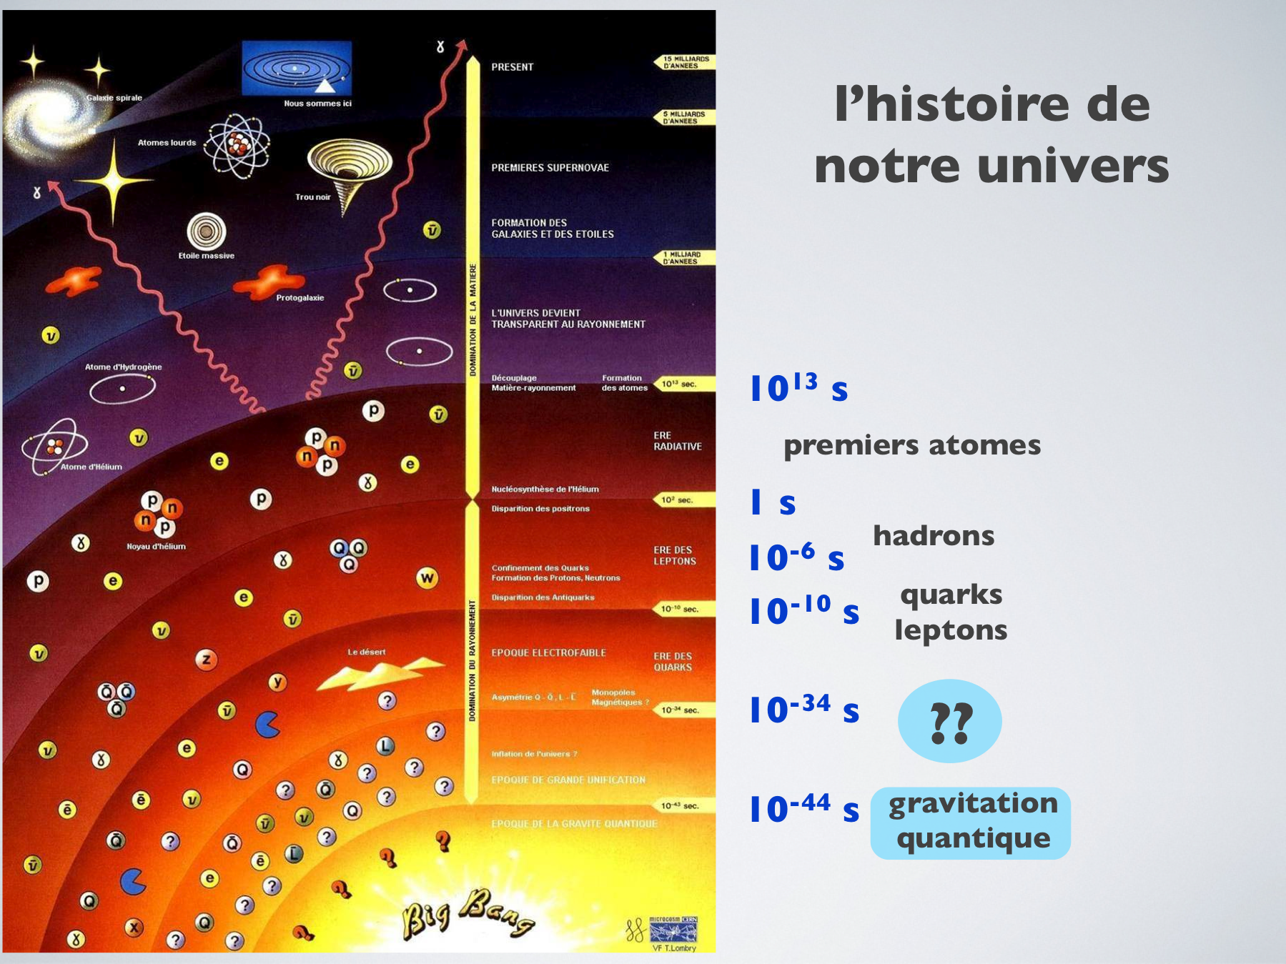
Lien entre physique des particules et cosmologie
Temps
Température / densité d’énergie
E = kT

Slide 20
3- La matière

Slide 21
Energie de liaison~10 eV
ATOME
Electrons liés à l’atome par la force force electromagnetique
Taille: Atom ~10⁻¹⁰ m, e⁻<10⁻¹⁹ m
Charge : globalement neutre, electron –e=1.6 10⁻¹⁹ C
Masse : Masse de l’atome ~ Masse du noyau, m_{e}=0.511 MeV/c²
Propriétés chimiques dependent du nombre d’électrons
Energie de liaison~10 MeV/nucleon
NOYAU
Noyau lié par l’interaction nucléaire forte
Size : Noyau moyen ~ 5 fm (1 fm= 10⁻¹⁵ m)
Charge : Ze
Mass : de quelques GeV/c² quelques centaines GeV/c²
Energie de liaison~1 GeV
NUCLEON
Proton (p) et neutrons (n) : liaison assurée par l’interaction forte
Size : p,n ~1 fm
Charge : proton +e; neutron uncharged
Mass : p=938.27 GeV/c², n = 939.57 MeV/c² ~1836 Me

Slide 22
Les nucléons
Proton (p) and neutrons (n) : cohésion assurée par la force forte (de couleur)
Taille : p,n ~1 fm
Charge : proton +e; neutron non chargé
Masse :
  m_{p} = 1.672621637(83)×10⁻²⁷ kg = 938.27 MeV/c²
  m_{n} = 1.67492729(28)×10⁻²⁷ kg = 939.57 MeV/c²
  m_{p}~m_{n}~1836 m_{e}
Stabilité :
  Proton : stable (période >3×10²⁹ ans)
  neutron : instable, période 614 s ~10 minutes
Energie de
liaison ~ 1 GeV

Slide 23
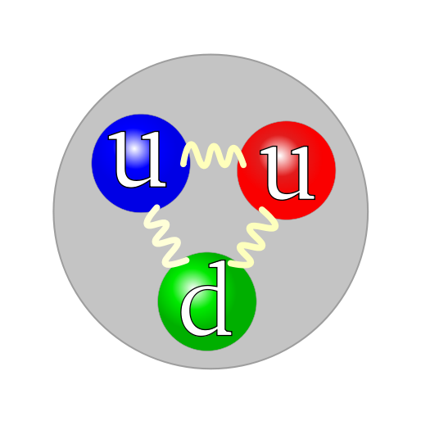
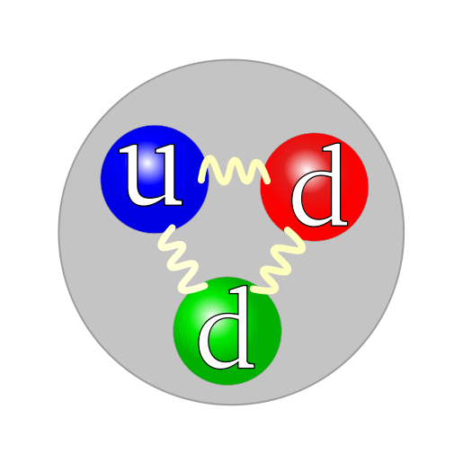
La matière qui nous entoure
Toute la matière ordinaire peut être décrite par les interactions de quatre fermions élémentaires (spin ½) :
Particule | Symbole | Type | Charge (unité e)
Electron | e⁻ | Lepton | -1
Neutrino Electronique | ν_{e} | Lepton | 0
Quark up | u | Quark | 2/3
Quark down | d | Quark | -1/3
La première
génération
  Proton (uud)
  stable (période >3×10²⁹ ans)
Les quarks sont les briques élémentaires des protons et des neutrons, qui sont les états liés de plus basse énergie d’un système trois quarks.
Neutron (udd)
instable, période ~10 minutes

Slide 24
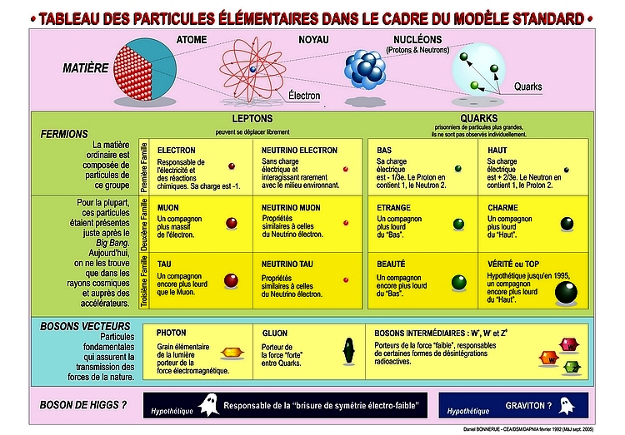
e
ν_{e}
d
u
M
a
s
s
e
μ
ν_{μ}
s
c
τ
ν_{τ}
b
t
γ
g
+ Antiparticules associées
Notes:
Top 350000 fois plus lourd que l’électron

Slide 25
4- Les interactions fondamentales

Slide 26
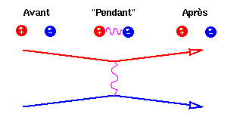
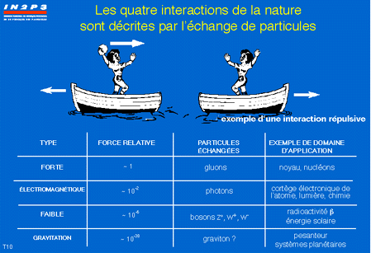
Interactions entre particules fondamentales
Vue classique : action instantannée à distance
La force dépend de la position relative des particules. Mais comment « savent-elles » ?
Interaction via un champ:
Chaque particule créé un champ dans l’espace. Elle interagissent avec le champs créé par une autre particule.
Theorie quantique:
Les particules échangent d’autres particules qui sont des médiateurs de la force.
Feynman diagram
time

Slide 27
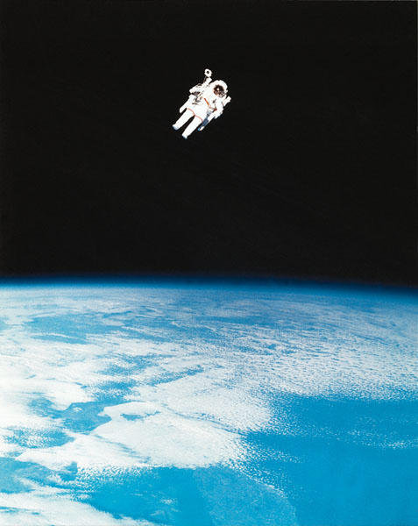
Interaction Gravitationnelle
Importante à très grande échelle,
négligeable à très petite échelle
S’exerce sur toutes les particules
Messager : Graviton ?
Interaction à longue portée
dépendant des masses

Slide 28
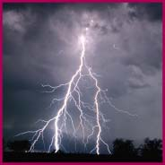
Interaction Électromagnétique
S’exerce sur toutes les particules possédant
une charge électrique.
Messager : Photon
Interaction à longue portée dépendant
de la charge électrique

Slide 29
Interaction Forte
S’exerce uniquement sur les quarks
Messagers : gluons
Assure la cohésion des quarks dans les nucléons et des protons
et neutrons dans le noyau

Slide 30
Hadrons
Les quarks libres ne sont jamais observés, ils sont toujours confinés dans des états liés appelés hadrons.
Macroscopiquement les hadrons se comportent comme des particules ponctuelles
Les Hadrons sont de deux types :
  MESONS (qq)
  états liés d’un quark et d’un anti-quark
  BARYONS (qqq)
  états liés de 3 quarks
  ANTIBARYONS (qqq) e.g.

Slide 31
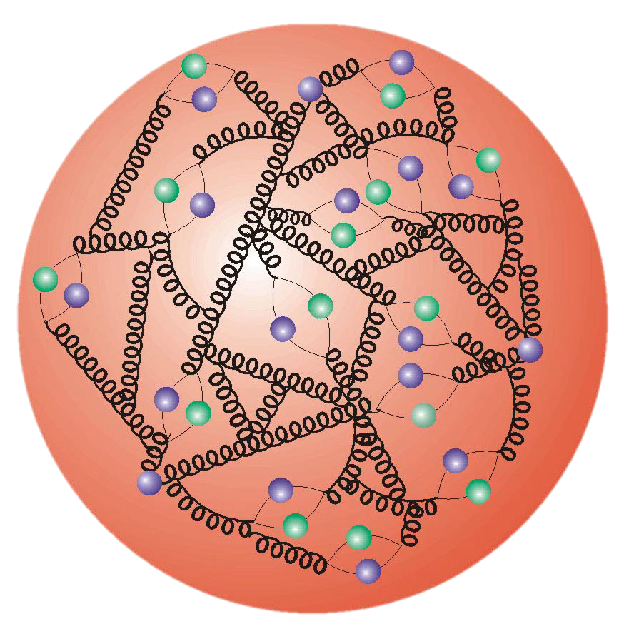
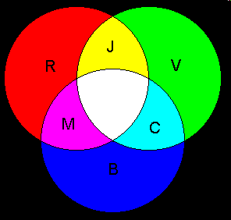
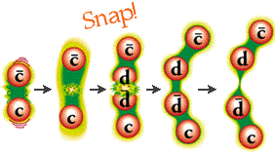

L’interaction forte
En plus de la charge électrique,
les quarks portent une charge de couleur:
Bleu vert rouge
Ainsi le proton est “incolore”
Quark d
Quark u
Quark u
Médiateurs: gluons
Les gluons « collent » les quarks entre eux : ils sont confinés à l’intérieur des hadrons (proton, neutron,...). On ne peut pas observer un quark seul.
⇒ Stabilité des noyaux

Slide 32
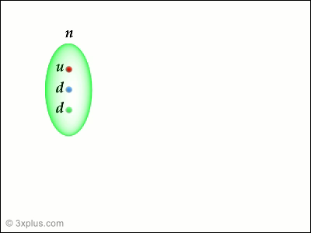
Interaction Faible
Radioactivité β
S’exerce sur toutes les
particules
Messagers :
des particules appelées
W⁺ , W⁻ et Z⁰
Interaction de courte portée

Slide 33
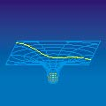
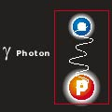


Les 4 interactions fondamentales
 | Force | Fermions | Bosons | Range | Charge | Relative intensity
 | Gravitation Gravité, marées, trajectoire des planètes | Toutes les particules massives | graviton (?) | infinie | mass | 10⁻³⁹
 | Electromagnetique Presque tous les phénomènes de la vie courante | Leptons chargés et quarks | photon | infinie | Charge électrique | 10⁻²
 | Forte Cohésion des noyaux atomiques | quarks | gluon | 10⁻¹⁵ m | Charge de couleur | 1
 | Faible Radioactivité β, Soleil | leptons et quarks | W⁺, W⁻, Z° bosons | 10⁻¹⁸ m | Charge faible | 10⁻⁷

Slide 34
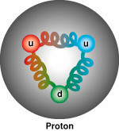
Théorie quantique des champs
Aux 4 forces fondamentales sont associés des « champs » qui remplissent l’espace. (par ex le champ électromagnétique pour la force electromagnétique).
Ces champs sont quantifiés. Les « quanta » du champ sont des particules élémentaires appelées « bosons intermédiaires ».
  Quanta de la force électromagnétique: photons
  Quanta de la force forte: gluons
  Quanta de la force faible: Bosons W et Z
Tous ces bosons intermédiaires ont une masse nulle, sauf W et Z qui sont très massifs (environ 100 fois la masse du proton)

Slide 35
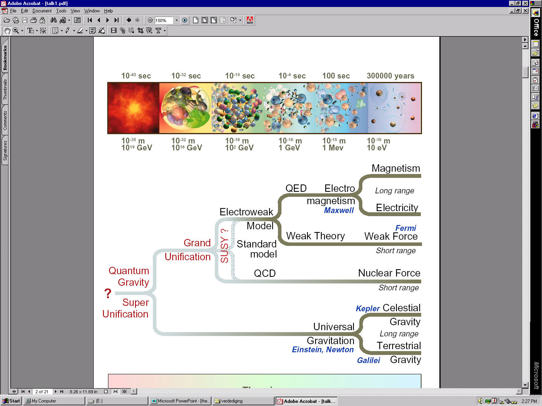
Paradigme de l’unification

Slide 36
5- le boson de Higgs

Slide 37
Masse
La masse est omniprésente en physique
Toutes ces masses sont identiques
Or au sein du modèle standard les particules sont toutes de masse nulle, sinon les invariances de jauge (symétries de la théorie) sont explicitement brisées.
➜ Contraire aux résultats expérimentaux
 | Masse gravitationnelle | Galilée
 | Masse inertielle | Newton
 | Equivalence masse-énergie | Einstein

Slide 38
Le mécanisme de Higgs
La solution la plus simple est (Higgs, Kibble, Brout, Englert 1960’s) :
  Toutes les particules sont de masse nulle.
  Un nouveau champ scalaire imprègne l’univers. Les particules interagissant avec ce champ acquièrent un masse. Plus l’interaction avec ce champ est intense, plus la masse est élevée.
L’équation la plus connue de la physique E=mc² est le cas particulier d’une équation plus générale E²=p²c²+m²c⁴
  Pour une particule de masse nulle m=0, on obtient E=pc et puisque v/c=pc/E, alors v=c.
  ➜Les particules de masse nulle se déplacent obligatoirement à la vitesse de la lumière. Avec des arguments similaires, les particules massives ne peuvent jamais atteindre la vitesse de la lumière
Quand les particules de masse nulle se propagent dans le champ de Higgs, elle interagissent avec ce champ. Elles sont ralenties (v<c) et de ce fait acquièrent une masse.

Slide 39
Le boson de Higgs
Comme tous les champs, le champs de Higgs doit avoir un “quanta”, qui est nommé le “boson de Higgs”
la théorie ne contraint pas significativement la masse du boson de Higgs. M_{H} peut-être considéré comme un paramètre libre. Le boson de Higgs pouvait être n’importe où entre 10GeV and ~1000GeV.
Cette théorie est élégante, cohérente et en accord avec toutes les observations … mais pendant 40 ans, cette particule a échappé à l’observation, elle a été observée EN 2012 dans des expériences ATLAS et CMS du CERN

Slide 40
e
ν_{e}
d
u
M
a
s
s
e
μ
ν_{μ}
s
c
τ
ν_{τ}
b
t
γ
g

Slide 41
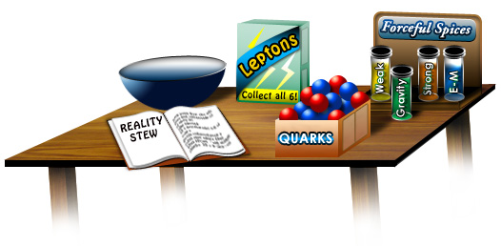
Modèle standard de la physique des particules
Aboutissement et fleuron de la physique du 20ème siècle

Slide 42

Le modèle standard
PDG 2009
Une théorie quantique des champs décrivant des constituants ponctuels de spin-1/2 interagissant via l’échange de particules de spin-1.
Théorie élégante basée sur sur des invariances de jauge locale.
Contient 19 paramètres libres, dont la valeur n'est pas fixée par des principes premiers mais doit être déterminée expérimentalement.
Description remarquablement complète et précise des phénomènes connus en physique des particules (on comprend vraiment la physique jusqu’à une échelle de 100GeV (LEP, CDF&D0))
(Sur)testé avec précision
précision <10⁻⁴ dans des centaines de mesures, jusqu’à un impressionnant 10⁻¹² pour le facteur gyromagnétique de l’électron.
Pourquoi chercher au-delà ?

Slide 43

Pour en savoir plus …
Revue élémentaire : http://elementaire.web.lal.in2p3.fr/

